Slide 1
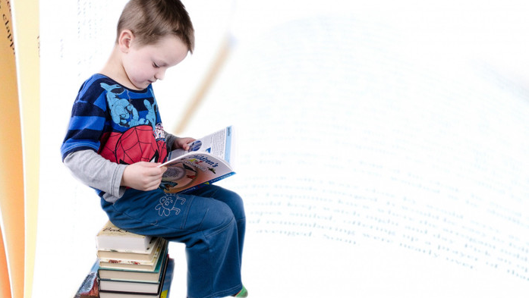
习作——
《我的乐园》
语文精品课件 四年级下册
授课老师：某某 | 授课时间：20XX.XX
某某小学

Slide 2
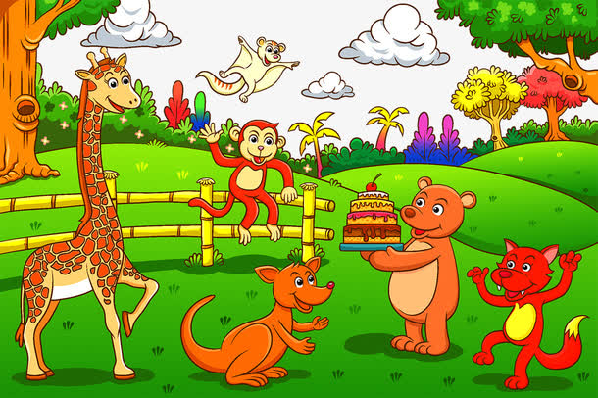
课前导读
动物们在自己的乐园里，生活的多么快乐呀！我们的生活更是充满了欢乐，你的乐园在哪里呢？今天我们来写一篇作文《我的乐园》。

Slide 3

知识梳理
“乐园”是什么？
所谓“乐园”，即为快乐的地方。
“我的乐园”就是带给我快乐的地方。

Slide 4
整体感知
菜园
篮球场
玩具屋
图书角
我的乐园

Slide 5
整体感知
学生自由讨论，为什么将这些地方看作是自己的乐园？
有湛蓝、清凉的水，有喷水的奥运五环，可以滑滑梯，有肚子能喷水的眼镜蛇……
水上乐园
回顾惊险难忘的冲浪经历
开心、难忘、依依不舍

Slide 6
整体感知
重点：
“我的乐园”贵在于“乐”。它是通过“我”的活动表达“我”的快乐之情。所以既要有对乐园样子进行介绍，也要对活动进行详细的记述，还要有对欢乐心情的抒发，多种表达方式融合在一起。

Slide 7
整体感知
习作内容
你的乐园是什么样子的?在那儿你最爱干什么？这个乐园给你带来了怎样的欢乐？

Slide 8
整体感知
想一想：我们可以从哪些方面来介绍这个乐园呢？

Slide 9
整体感知
菜园里菜的种类
菜园的四季特点
我在菜园里的活动
每次活动的心情
菜园
……

Slide 10
整体感知
图书馆的规模
发展历程
我的活动
我和朋友的活动
带来的快乐
图书馆
……

Slide 11
整体感知
你想重点介绍哪个方面？怎样把重点部分写具体呢？

Slide 12

整体感知
瓜藤攀檐图
重点
鲜花绽放图
乡下人家
雨后春笋图
鸡鸭觅食图
重点
院落晚餐图
重点
月夜睡梦图

Slide 13
整体感知
我们一起来看看《乡下人家》是怎样具体描写瓜藤攀檐图的。
乡下人家总爱在屋前搭一瓜架，或种南瓜，或种丝瓜，让那些瓜藤攀上棚架，爬上屋檐。当花儿落了的时候，藤上便结出了青的、红的瓜，它们一个个挂在房前，衬着那长长的藤，绿绿的叶。青、红的瓜，碧绿的藤和叶，构成了一道别有风趣的装饰，比那高楼门前蹲着一对石狮子或是竖着两根大旗杆，可爱多了。

Slide 14
整体感知
爬上屋檐的绿绿的藤和叶子
瓜和叶的色彩明丽
对比，可爱多了
这段话通过描绘瓜藤攀檐的情景，表现了作者对这一静态画面的喜爱之情。

Slide 15
整体感知
关于这篇习作，你还有什么好的想法吗？

Slide 16
整体感知
习作开头，我想通过猜谜语的方式引出乐园。
描写时，我要加入比喻、拟人、排比等修辞，让我的作文更生动！
我要按照一定的顺序来写，这样习作才能表
达得清楚、有条理。

Slide 17
整体感知
你想要介绍你的乐园，不要急于下笔，先好好构思，编写好写作提纲。

Slide 18
整体感知
介绍我的乐园
1.要介绍的乐园是什么？
2.它是什么样子的？
3.你都参加过哪些活动？哪一部分作为重点将要进行具体介绍？
4.打算拟定什么题目？
习作提纲要求

Slide 19
整体感知
结识过程
带给我的营养
重点
图书馆
表达情感

Slide 20
例文
我的乐园
或许有人问我：“你的乐园在哪里？”那我一定会大声地告诉他：“我的房间!”。因为我家不是住在小区里，所以，我只有在自己的房间里面玩，因此，我的房间也就成为了我儿时的乐园．
开篇点题，指出我的乐园就是我的房间。

Slide 21
例文
我的房间里有一张像吧台样式的书桌，一张床，床头就是一大片书的海洋，床尾是三个大衣柜，还有一张折叠式的小床，小床的头上就是一个放玩具的架子，整个房间十分整洁。
淡黄色的卡通窗帘，配上黄色的木制品，看起来十分和谐．
用简洁的语言介绍了我的乐园的样子。

Slide 22
例文
我只要有小伙伴来到我家，我就一定会把他（她）带到我的房间里去，和他（她）一起分享自己的玩具，一起遨游书海，一起在房间里玩开心有趣的游戏。
和我的小伙伴在乐园里玩耍。

Slide 23
整体感知
小组内分享，共同修改、完善，要注意内容的主次和详略的安排。

Slide 24
整体感知
课下，我们把全班同学的作品汇集在一起，编成一本乐园作品集吧！

Slide 25
习作——
感谢各位聆听
语文精品课件 四年级下册
授课老师：某某 | 授课时间：20XX.XX
某某小学

